Slide 2
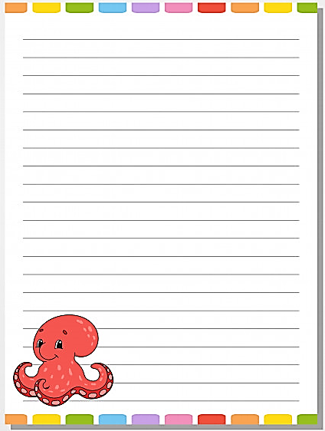
Diario de la alumna
Jardín de Niños “Diego Rivera”
1º”A”
Educadora: Denisse Mancillas
Practicante: Monserrat Mendoza
30/04/2021
2
8
Desconocido
19
El día de hoy en la programación se abordo los títeres y el uso de títeres. También se abordo la búsqueda de soluciones a través de narraciones y de ejemplos.
Posteriormente se diseñaron actividades en casa para reforzar los aprendizajes.

